Slide 1

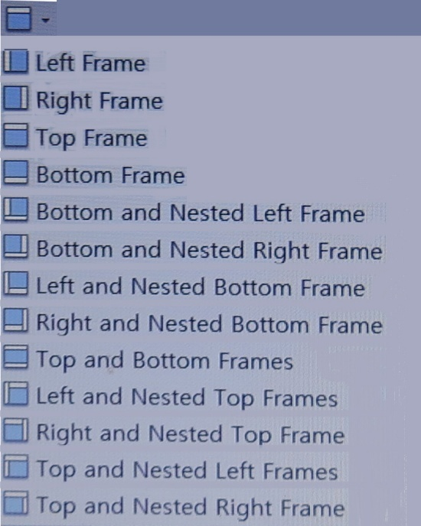
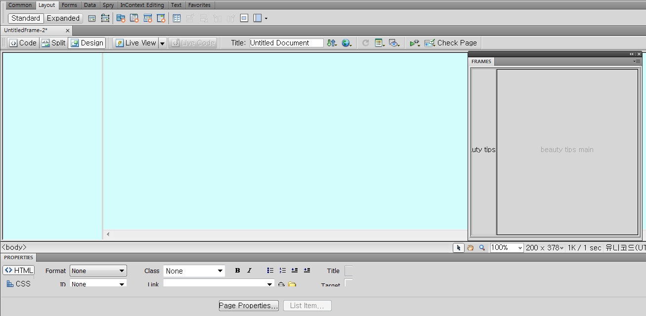
프레임 나누기
- File>New>Create
- Layout>Standard> Frame> left Frame
- Modify>Page Properties> Background color>
자기가 백그라운드 색깔로 넣고 싶은 색 leftframe,
mainframe에 선택해 넣기
혹은 Properties의 Page property>Background color
에서 자신이 원하는 색상 선택

Slide 2
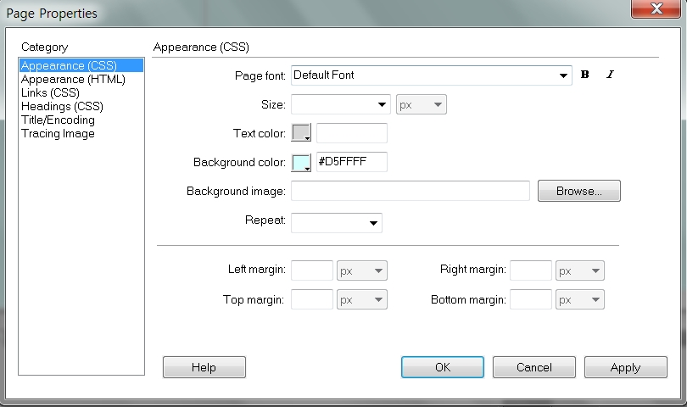
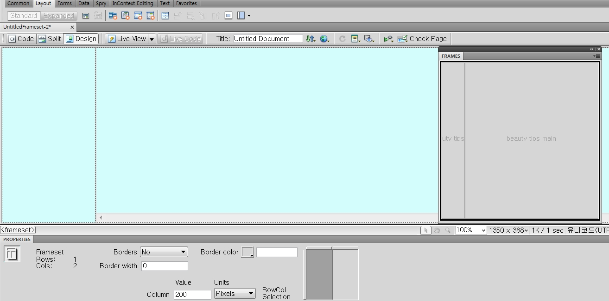
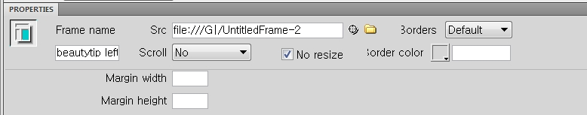
프레임 나누기
Background color
- File> Save Frame > beautytip left
디자인창의 leftframe과 window>
leftframe의 이 부분들을 함께
클릭하여 beautytip left 라 저장
beautytip left의 Properties에서
Frame Name을 beautytip left로
반드시 입력
beautytip left
leftFrame

Slide 3
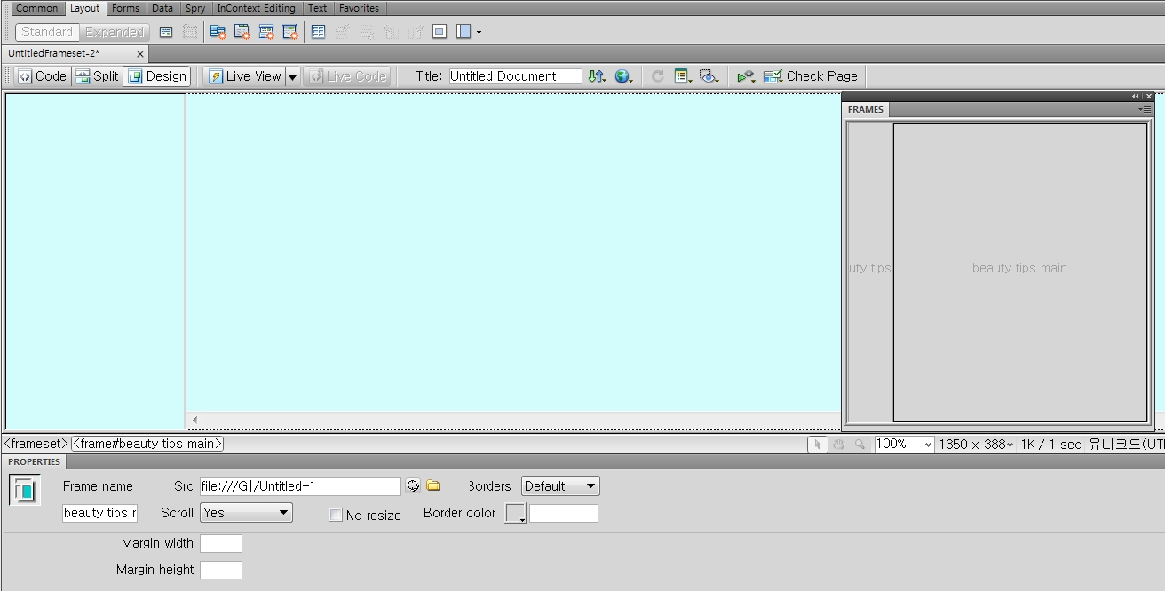
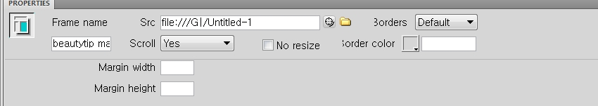
프레임 나누기
- File> Save Frame> beautytip main
디자인창의 mainframe과 frame의 mainframe 함께 클릭하여
beautytip main이라 저장.속성창의 Scroll반드시 yes로, Properties의
Frame name도 beautytip main으로
mainFrame
beautytip main

Slide 4
프레임 나누기
beautytip left
mainFrame
beautytip main
leftFrame
1px
- File> Save Frameset >beautytip.htm
Column: 200px 로,
Border를 원하면 Border color클릭하여 자신이 원하는 색상 선택,
Border Width:1px

Slide 5
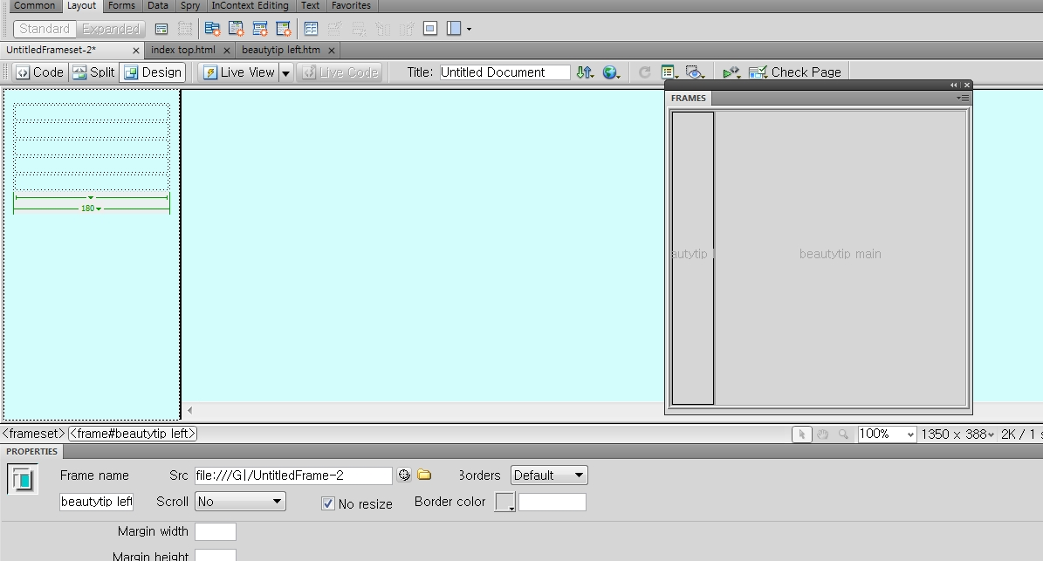
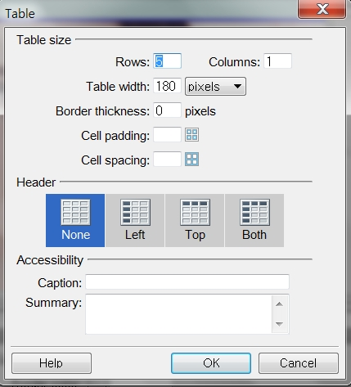
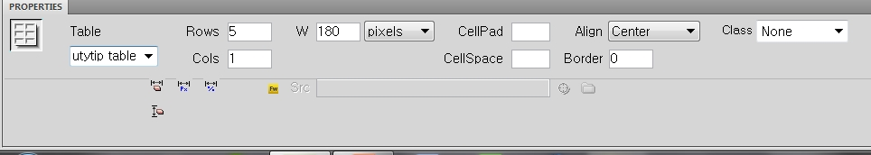
테이블로 서브 메뉴 만들기
- Layout>Standard>Table, table 나타나면
자신이 원하는 서브 메뉴만큼 Row숫자 정하기
Row: 5, Columns:1 Table Width: 180px >OK
Table PROPERTIES에서 Align: Center 선택.

Slide 6
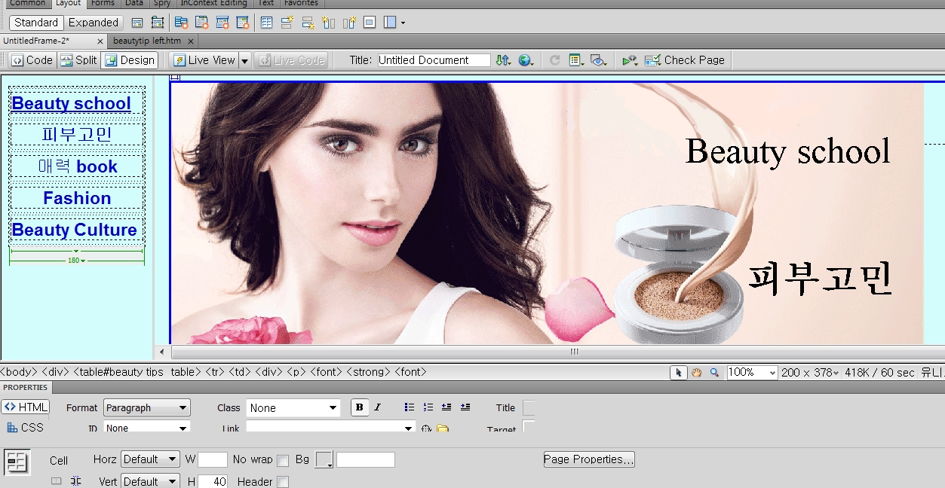
테이블로 서브 메뉴 만들기
40
Table PROPERTIES의 Format: Heading 1-6에서 적절한 글씨사이즈 선택,
Heading 1이 가장 큰사이즈, Heading 6이 가장 작은 사이즈
각 Table의 H(높이)를 40px정도로
- Table안에 text color 정하려면 Page properties클릭하여 text color정하기

Slide 7
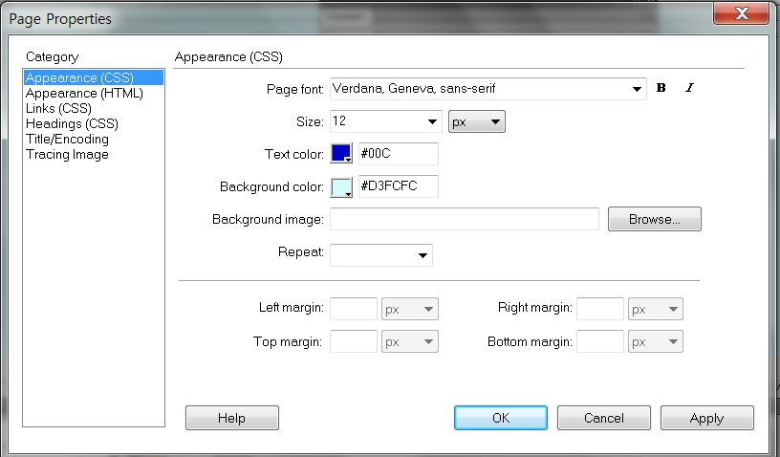
테이블로 서브 메뉴 만들기
text font
text size
text color
Page properties에서 text font, text color정한 후,글자입력,표 안 Beauty school>우측마우스>Align>Center, 글자 사이즈는 Table PROPERTIES의 Format에서
- 자신이 원하는 서브 메뉴 다 입력 후
beautytip main에 Layout>Standard>Draw AP Div(레이어) 1개를 추가
AP Div(레이어)안에 미리 만들어 놓은 window>file에서
beautytip main.gif 끌어 넣기

Slide 8
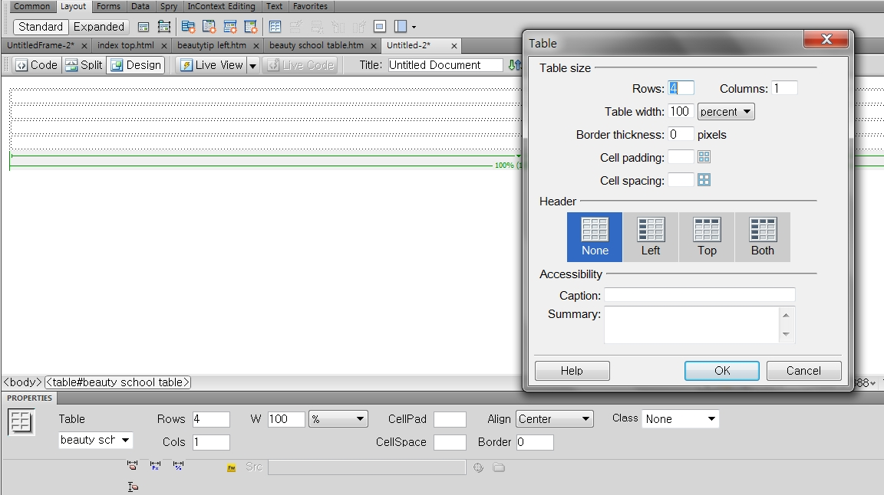
테이블 만들어 하이퍼링크
1
2
beauty table.htm 만들기
file>New>Create> Layout>Standard> Table, table 나타나면
자신이 만들려는 Row숫자 정하기, Row: 5, Columns:1 , Table Width:
100 percent >OK, Table PROPERTIES에서 Align: Center 선택
Table 첫 번째 row 안에 file에서 beauty school 1.gif, 두 번째 row 안에
beauty school 2.gif, , 세 번째 row 안에 beauty school 3.gif, 네 번째 row
안에 beauty school 4.gif, 다섯 번째 row 안에 beauty school 5.gif, 파일
찾아 끌어 넣기
- file>save>beauty school table.htm로 다시 저장하기

Slide 9
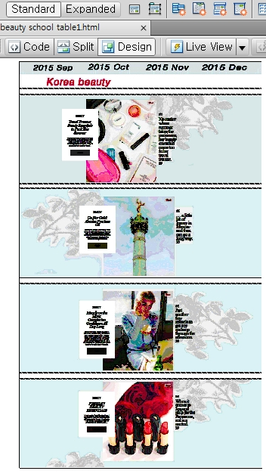
테이블 만들어 하이퍼링크
beauty school table.htm를 옆처럼
GIF파일을 이용하여 만들었듯이 다른
서브메뉴에 필요한 table.html문서도 만들기
다른 테이블에 사용할 GIF파일은 포토샵 이용하여
미리 만들기
file>New>Create> Layout>Standard>
Table, table 나타나면
자신이 만들려는 Row 숫자 정하기, 많은 정보
알리려면 더 많은 row숫자를
HEIGHT설정은 포토샵으로 작업한 GIF파일
높이와 같게
Table 첫 번째 row 안에 피부고민skintrouble1.gif, 두 번째 row 안에 beauty skintrouble2.gif, , 세 번째 row 안에 beauty skintrouble3.gif, 네 번째 row 안에
Beauty skintrouble4.gif, 다섯 번째 row 안에 beauty skintrouble5.gif, 파일 찾아 넣기
file>save> beauty skintrouble table.htm로 저장하기
다른 서브메뉴 table.html문서도 만들기.

Slide 10
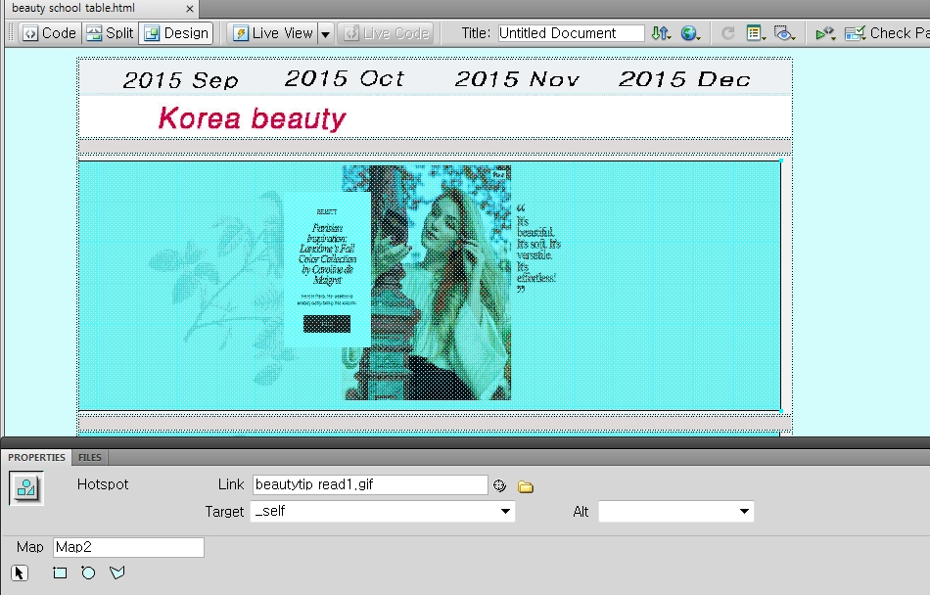
테이블 만들어 하이퍼링크
1
2
beauty school table.htm 열기
아래 Property에서 map의 retangle hotspot tool 선택,1처럼
만들고 , 2 link: beauty read1,gif, target: _self 클릭

Slide 11
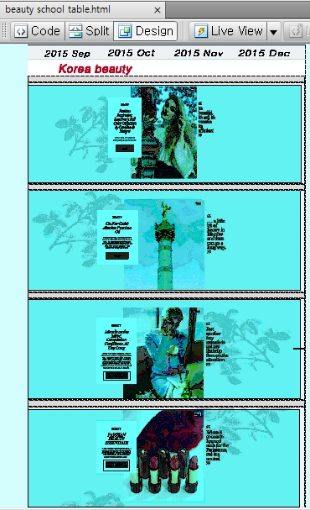
테이블 만들어 하이퍼링크
Property에서 map의
retangle hotspot tool선택, 이 Table H:20px 만들고 포토샵에서 만든 gif파일
끌어 넣기
나머지들도, 예를 들어
link: beauty read2,gif,
target: _self 클릭.
-link: beauty read3,gif,
target: _self 클릭.
- link: beauty read4,gif,
target: _self 클릭.
file>save>beauty school table.htm로 다시 저장하기. TABLE Row 수를 늘려 더 다양한 정보를 제공할 수 있음.

Slide 12
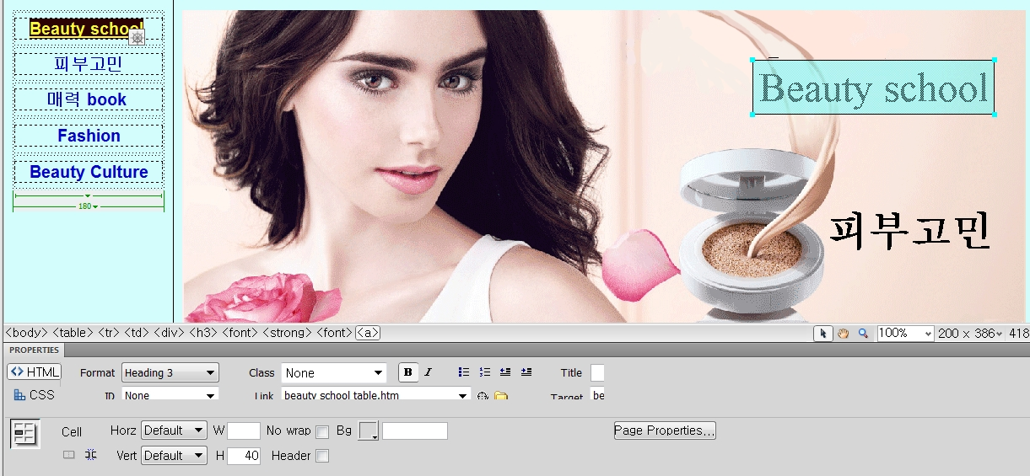
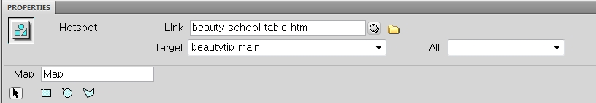
테이블 다루기와 다양한 하이퍼링크
1
4
2
3
5
1의 Beauty school드래그>2 Table PROPERTIES의 Link클릭>
beauty school table.htm찾아 클릭, 3 Target : beauty main 클릭
피부고민, 매력 book, Fashion, Beauty Culture링크시키는 것도 같은 방법으로
Beauty main.gif를 클릭
아래 Property에서 map의 retangle hotspot tool 선택, 4처럼 만들고 , 5 link:
beauty school table.htm, target: beautytip main클릭하여 링크시킬 수도 있음.

